Slide 1
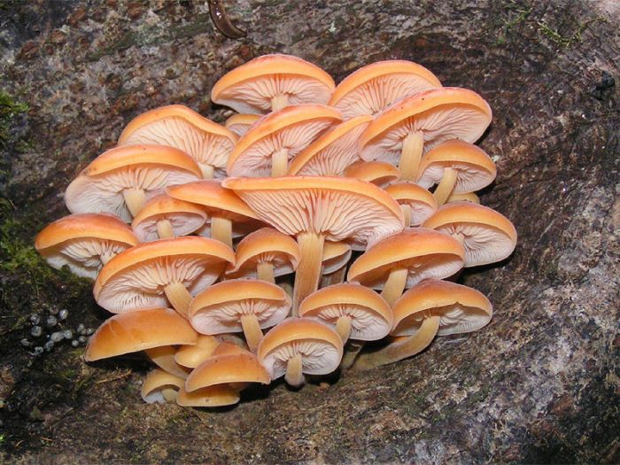
ОПЯТА
Кто повыше, кто пониже, —
На пеньке народец рыжий.
Тридцать три веселых брата.
Как же их зовут? (Опята)
(Опята всегда растут большой
группой. Попробуй посчитать грибы)

Slide 2
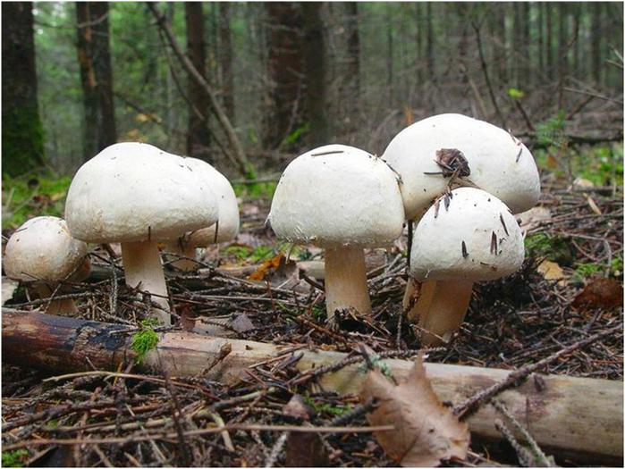
ШАМПИНЬОН
Землю пробуравил, Корешок оставил, Сам на свет явился, Шапочкой прикрылся.
(Шампиньон)

Slide 3
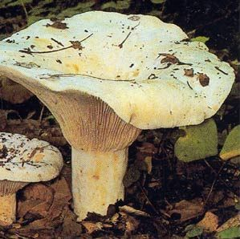
ГРУЗДЬ
В шляпке беленькой на ножке
Рос грибочек у дорожки.
А теперь в корзинке пусть
Полежит съедобный... (груздь)

Slide 4
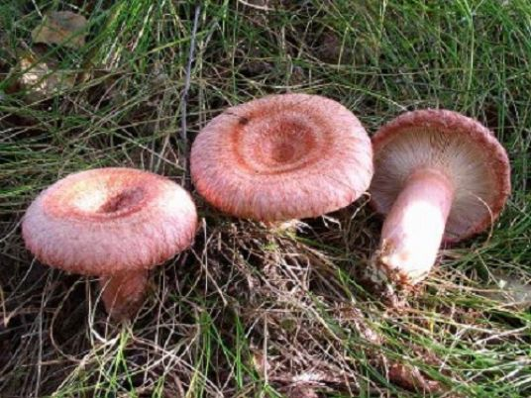
ВОЛНУШКИ
Растут на опушке Рыжие подружки, Их зовут …. (Волнушки)

Slide 5
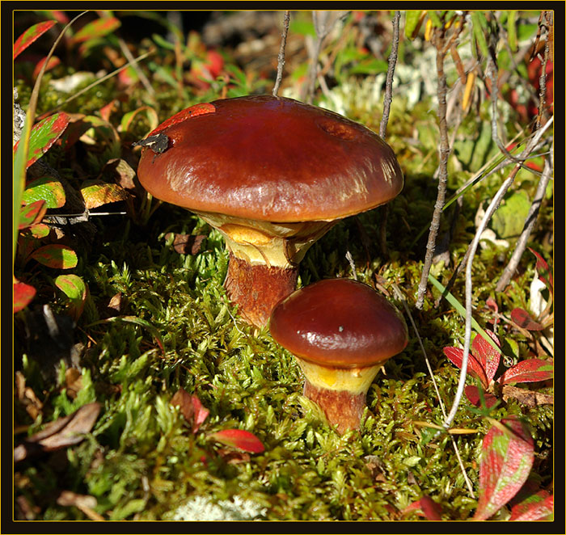
МАСЛЯТА
Шоколадно-бурый гриб, К скользкой шляпке лист прилип. Воротник ажурный тонок - Гриб такой зовут... ( масленок)

